Slide 1
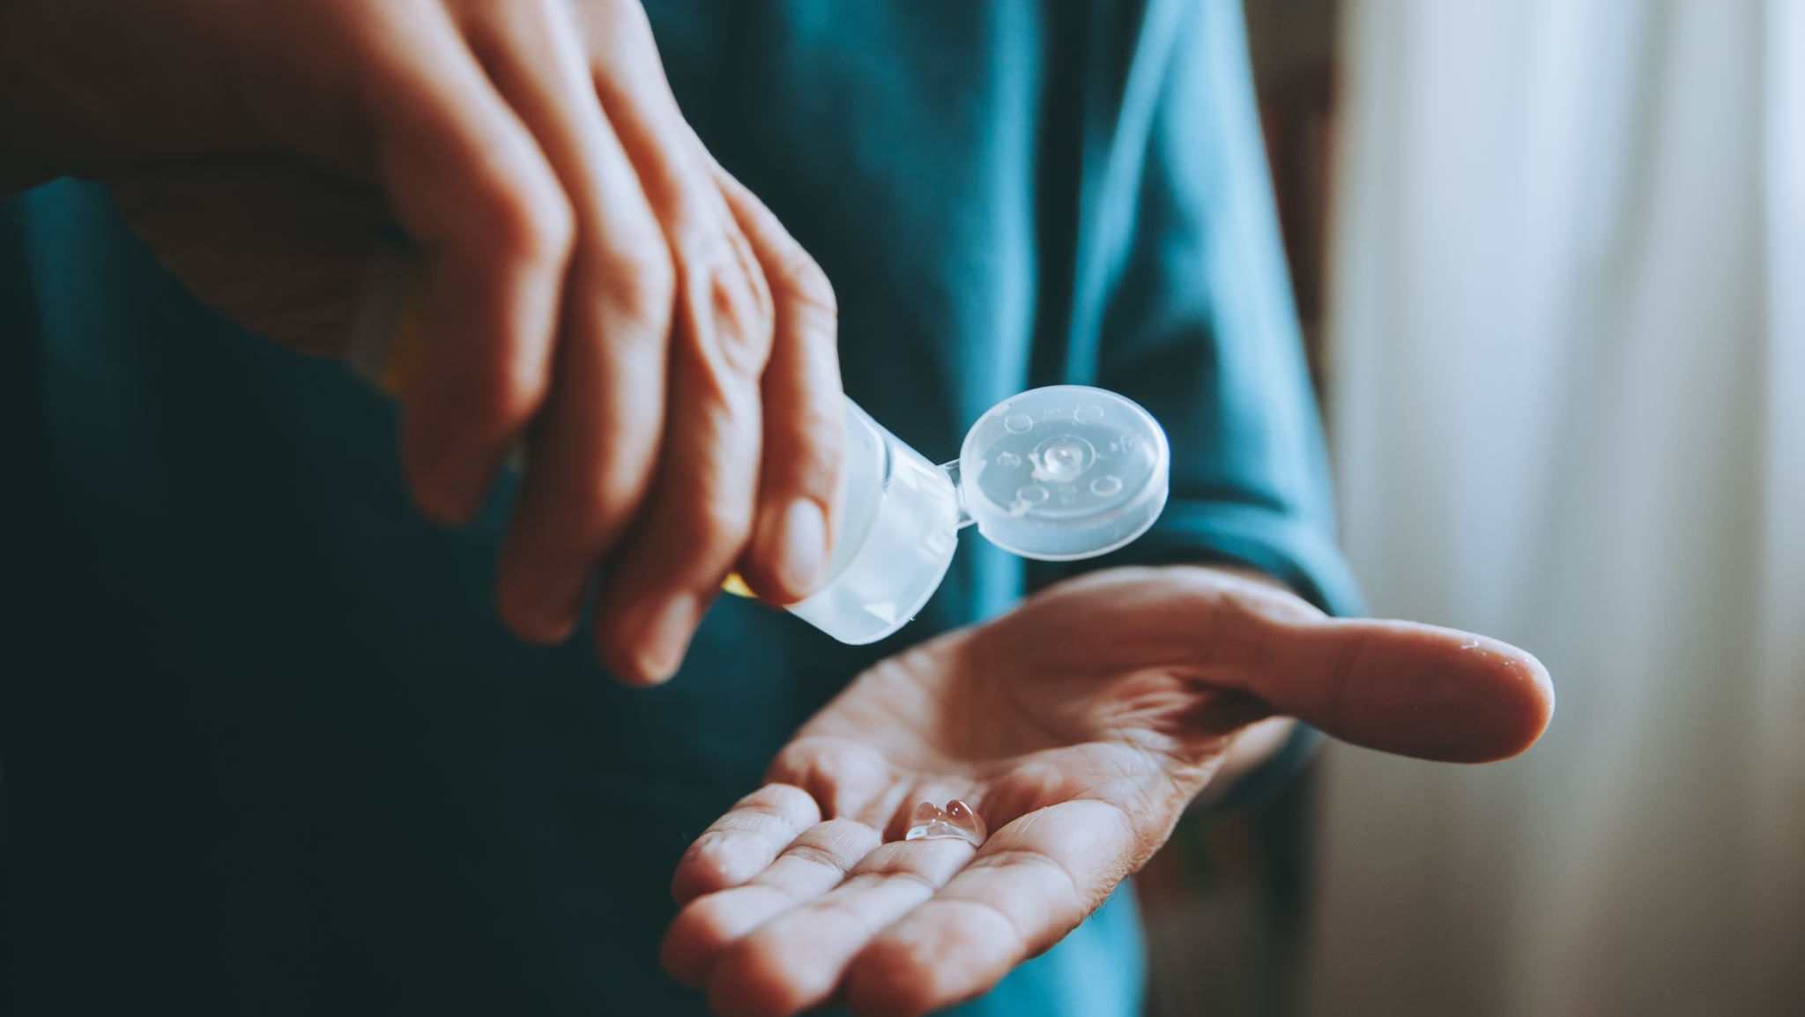


Aseptiikka ja hygienia
Hoiva-avustajat 2023

Slide 2
Mitä ovat aseptiikka ja hygienia?
Aseptiikka Käsittää menettelytavat, joilla pyritään toimimaan ilman mikrobeja ja suojaamaan ihmisiä mikrobitartunnoilta
Hygienia on huolehtimista käsien ja ympäristön puhtaudesta. Sillä ehkäistään mikrobien leviämistä
Entä mitä on aseptinen omatunto?

Slide 3
Hygieniaan kuuluvat
Aseptinen työjärjestys (puhtaasta likaiseen)
Käsihygienia
Hygienia ruokaillessa ja ruokaa käsitellessä (elintarvikehygienia)
Wc- ja vaippahygienia
Suojavälineet ja -varusteet
Työvälineiden puhtaudesta huolehtiminen
Tarvittavat eristystoimet

Slide 4
Käsien pesuohje
https://youtu.be/ZKt0CJe85gY
Ole työssä ilman sormuksia, rannekelloa ja koruja. Pese myös kädet ilman näitä.
Kostuta kädet vedellä
Annostele pesuneste kosteisiin käsiin (kaksi painallusta).
Levitä saippua käsiin huolellisesti. Huomioi myös kämmenselät, ranteet, kynsien aluset sekä sormien välit ja päät.
Pese kädet ja saippua pois huolellisesti juoksevan veden alla. Pese 20-30 sekuntia.
Kuivaa kädet huolellisesti kuiviksi.
Hana suljetaan paperilla.

Slide 5

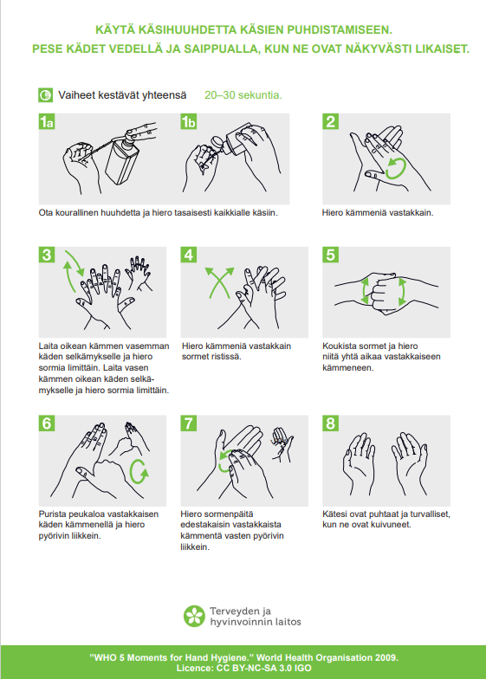
Käsien desinfiointiohje
https://www.youtubeeducation.com/watch?v=R4xaJ3Vr8rY
Annostele desifiointiaine kämmenelle.
Hiero sormenpäitä toisen käden kämmenessä olevaan desinfiointiaineeseen.
Hiero kämmeniä vastakkain ja sormia ristikkäin.
Hiero peukalot.
Hiero sormia koukistettuna vastakkain.

Slide 6
Hygienian huomioiminen hoiva-avustajan pukeutumisessa
Hoiva-avustaja pukeutuu puhtaaseen työasuun ja kenkiin.
Hiukset pidetään kiinni.
Korut jätetään kotiin/pukuhuoneeseen.

Slide 7
Lähteet:
Niskanen, T. & Kari, O. 2018. Kasvun ja osallisuuden edistäminen. Helsinki
Niskanen, T. & Kari, O. 2021. Kasvun ja osallisuuden edistäminen. 5. uudis: Sanoma Pro.tettu painos. Helsinki: Sanoma Pro.
Terveyden ja hyvinvoinnin laitos. Käsihygieniaohjeet ammattilaisille – THL.
Terveyskirjasto. 2016. Aseptiikka. Duodecim. aseptiikka - Terveyskirjasto

